Slide 1
高高的呼召
“上帝的双重呼召”系列之一：
亚伯拉罕 从蒙召到站在信心之巅
严行 2024年2月

Slide 2
上帝启动新的创世之工——
呼召 亚伯拉罕！
我要在净光的高处开江河，在谷中开泉源；我要使沙漠变为水池，使干地变为涌泉。
——赛41：18
神的呼召：
耶和华对亚伯兰说、你要离开本地、本族、父家、往我所要指示你的地去。
我必叫你成为大国．我必赐福给你、叫你的名为大、你也要叫别人得福．
为你祝福的、我必赐福与他、那咒诅你的、我必咒诅他、地上的万族都要因你得福。
——创12:1-3

Slide 3
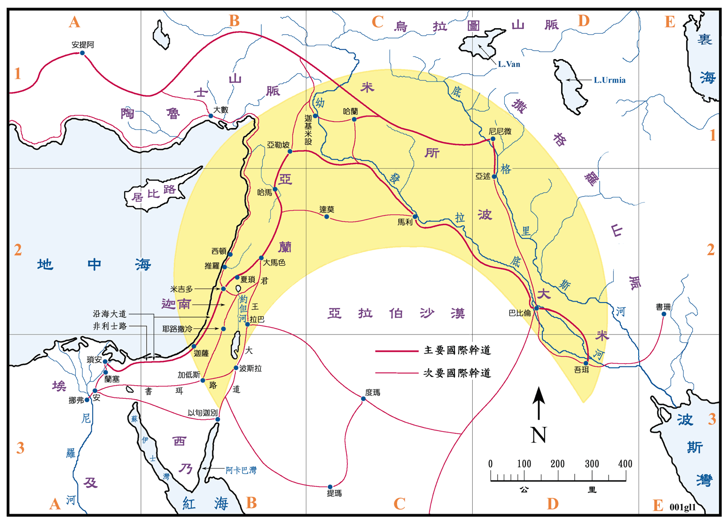
亚伯拉罕遵命出去之路

Slide 4
请思想：
神从何时呼召亚伯拉罕？
神从何地呼召亚伯拉罕？
神最初呼召的到底是亚伯拉罕还是他的父亲？
神的要求（离开）与人的愿望（团聚）之间的矛盾如何化解？
神给亚伯拉罕的应许，次序是什么？
亚伯拉罕抵达迦南地的过程可能是怎样的？

Slide 5
从圣经中找答案：
亚伯拉罕在蒙召之前，是侍奉别神的世人之一（书24：2-3）
亚伯拉罕在原住地吾珥蒙召（徒7：2-4）
亚伯拉罕与父家一起离开原住地吾珥（创11：31）
亚伯拉罕75岁再蒙召出哈兰（创12：4）
亚伯拉罕带上侄儿罗得到迦南（创12：5）
亚伯拉罕蒙召往将来要得为业的地方去，出去的时候，还不知往哪里去。（来11：8、13-15）

Slide 6
亚伯拉罕所走过的信心之路
一、在应许地遭遇饥荒
二、在埃及地险失妻子
三、遭遇战争，舍命救回罗得
陌生的环境与生活方式，举目无亲，随时有风险，有时经历神的作为，有时有似乎看不见神……。亚伯拉罕在这个阶段，他的内心感受如何？（所以15：1神对亚伯拉罕有那样的话）
【亚伯拉罕跟随神的路，也是每个基督徒所走的路】
思考题：
为什么神要把亚伯拉罕从吾珥召出来，领他进入迦南？在迦南地就找不出一个可以信靠耶和华神的人吗？就算没有，不是“在神没有难成的事”？神可以从石头里兴起属祂的人吗？
提示：答案参考《诗篇》第一篇

Slide 7
立约
创15章 & 创17章
创15章，耶和华神与亚伯拉罕第一次立约，也是全本圣经唯一的一次详细写出正式立约过程的立约。这个约，核心是关乎“地”。
这是一个单方面所立的恩约，约中没有对亚伯拉罕的要求，神负全责。
创17章，耶和华神与99岁的亚伯拉罕再次立约。这个约，核心是关乎“后裔”——即在约中的子民。
这是一个有条件的约，也称“割礼之约”。

Slide 8
亚伯拉罕认识神的过程
筑坛——求告耶和华神的名
分家——独自面对神，彻底离开“本地本族父家”
领受启示——麦基洗德的祝福
受到神的保护——特别是在南地，亚比米勒取撒拉的时候，神出手相救。
生出以撒——完全应验神的应许
亚伯拉罕对神敬虔顺服：
离弃以实玛利

Slide 9
神要试验亚伯拉罕！
这些事以后，神要试验亚伯拉罕，就呼叫他说：“ 亚伯拉罕！”他说：“我在这里。”神说：“你带着你的儿子、就是你独生的儿子、你所爱的以撒，往摩利亚地去，在我所要指示你的山上，把他献为燔祭。”
疑问：
为什么要这样做？有必要吗？
难道神不知道亚伯拉罕的信心吗？
神不是在15：6已经对亚伯拉罕作了因信称义的宣告吗？

